Slide 1
IC 1 D’acquisto Leone
Cambridge International Pathway
Lower Secondary
September 2026
DIRIGENTE SCOLASTICO DOCENTE
Prof.ssa Tiziana Rubinacci Prof.ssa Sara Romano

Slide 2
ACCREDITAMENTO
CAMBRIDGE PATHWAY
Prosegue il percorso di accreditamento dell’IC1 D’acquisto Leone al percorso Cambridge International.
Il Cambridge Pathway è un percorso educativo internazionale sviluppato in tutto il mondo da Cambridge International Education, il dipartimento dell’Università di Cambridge che si occupa dell’implementazione dei percorsi di studio pre-universitari in tutto il mondo.
È articolato in cinque fasi che coprono l’intero arco dell’istruzione scolastica, dai 3 ai 19 anni, seguendo il periodo che va dagli anni dell’asilo a quelli della scuola secondaria e pre-universitari. Ogni fase si basa sull’apprendimento acquisito nella fase precedente.

Slide 3
PERCORSO LOWER SECONDARY INTERNATIONAL
Cambridge Lower Secondary School è un percorso educativo internazionale sviluppato da Cambridge International Education, rivolto alle scuole medie che prevede l’insegnamento di alcune discipline in lingua Inglese (English as a Second Language, Mathematics, Science etc.), finalizzato a promuovere nei ragazzi una conoscenza soprattutto pratica e di concreta utilizzabilità della lingua straniera. La lingua inglese non è solo oggetto di studio, ma mezzo di studio. Ogni materia è pensata per stimolare un apprendimento attivo e creativo, attraverso approcci didattici sperimentali e innovativi.

Slide 4
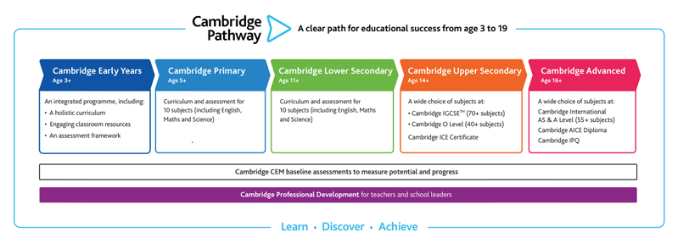
RETE DI SCUOLE
Offriamo un programma innovativo, rappresentando una novità per il territorio
I programmi Cambridge Lower Secondary School si inseriscono in un percorso (PATHWAY) che, attraverso la successiva frequentazione di Scuole Superiori Cambridge ( Liceo Imbriani,Vico, Sannazaro etc.), costituisce il sistema di apprendimento internazionale più conosciuto al mondo per i ragazzi dai 10 ai 19 anni, riconosciuto dalle università e dalle aziende a livello internazionale.

Slide 5
MATERIE
1) Art and Design. Sviluppa la creatività e il pensiero critico attraverso l'esplorazione pratica di vari media, tecniche e processi. Programma flessibile che si concentra sulla realizzazione di sketchbook, sulla comprensione del contesto artistico e sullo sviluppo di un linguaggio visivo personale, valutando il processo creativo piuttosto che il solo prodotto. Didattica Attiva.
2) English as a Second Language. Questo curriculum propone un insieme di obiettivi di apprendimento progressivi per studenti che apprendono l’inglese come seconda lingua, basati sul Quadro Comune Europeo di Riferimento per la conoscenza delle lingue varato dal Consiglio d’Europa (CEFR). Il curriculum è strutturato in cinque sezioni: Reading, Writing, Use of English, Listening e Speaking.

Slide 6
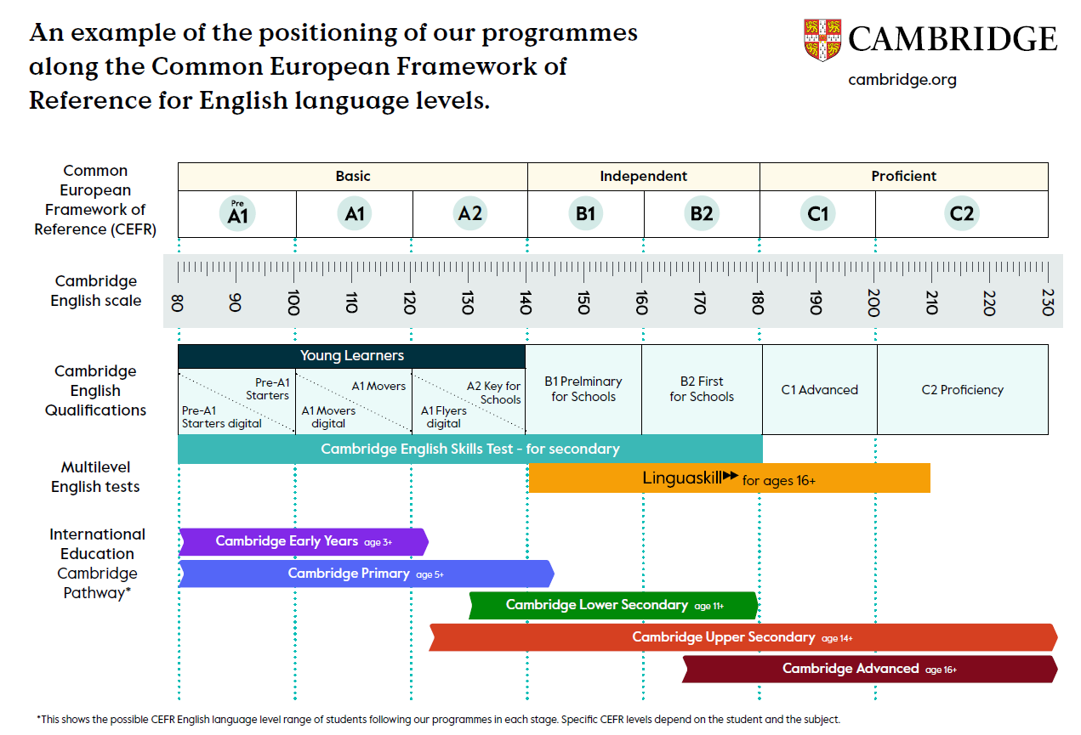

Slide 7
VALUTAZIONE
La valutazione del Cambridge Lower Secondary si avvale di due tipi di test che assicurano l'affidabilità del riscontro che ricevono.
Progression Tests (valutati dalla scuola)
forniscono una valida valutazione interna e annuale della conoscenza, delle capacità e della comprensione in English e Art
Final checkpoint ( valutato da esaminatori Cambridge)
sono sostenuti alla fine del Cambridge Lower Secondary. Ogni studente riceve un attestato dei risultati conseguiti e un report diagnostico. (diploma, costo aggiuntivo)
NB! Il Final Check point NON è una certificazione linguistica, bensì è un titolo riconosciuto a livello mondiale pari alla Licenza Media.
Cambridge Lower Secondary School è un programma completo di apprendimento centrato sulle competenze linguistiche oltre che sulle conoscenze prettamente grammaticali.
La Certificazione attesta solamente il livello di conoscenza di una lingua straniera (A1/ A2/ B1/ B1 +…)

Slide 8
ORGANIZZAZIONE
DIDATTICA
L’orario delle classi Cambridge International sarà implementato.
Inglese 3 ore settimanali + 2 ore madrelingua extracurriculari
Art and Design 2 ore settimanali / 1 ora madrelingua in compresenza
Le lezioni verranno tenute da docenti esperti Cambridge e CLIL e, in orario extracurriculare, da un docente madrelingua inglese.
NB Tutte le informazioni in merito al quadro orario interno, materiale didattico verranno comunicate una volta concluso il processo di accreditamento.

Slide 9
AMMISSIONE
COSTI
Il costo per l’iscrizione alla sezione Cambridge è comprensivo di iscrizione, docente madrelingua, libro di testo. I Final Check Point, che si svolgeranno al terzo anno, avranno un costo aggiuntivo.
Il progetto prevede due classi indirizzo Cambridge International (nb. La seconda lingua può variare in base alla richiesta effettuata in fase di iscrizione)
Inglese / Francese – Inglese /Spagnolo
Qualora le iscrizioni dovessero superare il numero dei posti disponibili, l’Istituto si riserva di stilare una graduatoria in base ai criteri di ammissione già comunicati (Certificazione linguistica, media voti…)

Slide 10
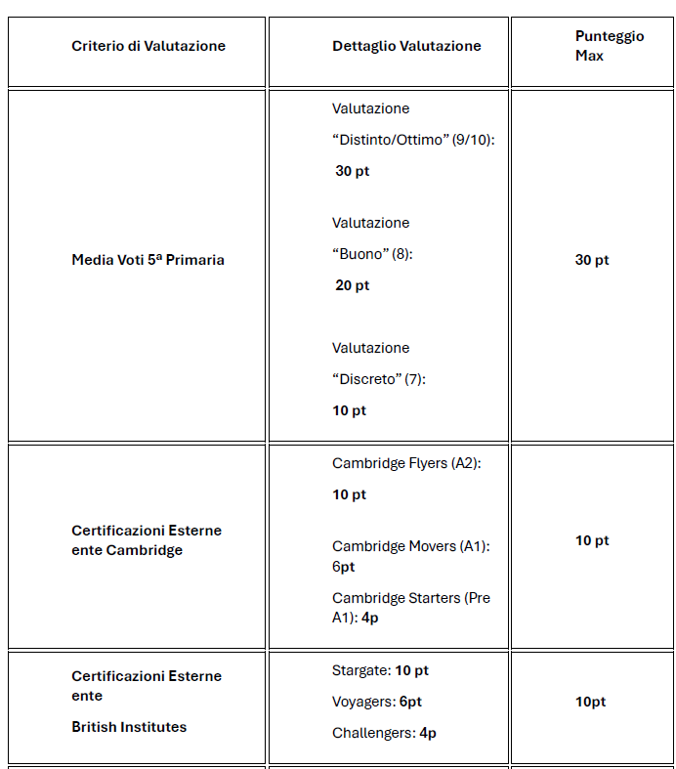
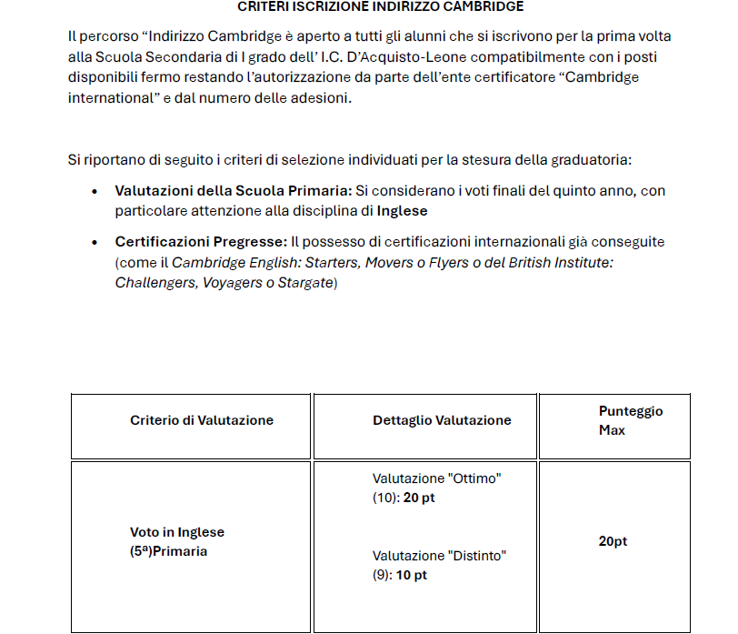

Slide 11
Link utili
Welcome to Cambridge | Videos & Movies on Vimeo
https://www.youtube.com/watch?v=TZsAQKncuz0
https://www.cambridgeinternational.org/languages/italian/programmes-qualifications-new/cambridge-secondary-1/
https://vimeo.com/689280464?fl=pl&fe=cm

Slide 12
WHAT’S NEXT
Consegna e restituzione modulo di preadesione
Comunicazione e pagamento della quota di iscrizione
A processo di accreditamento concluso verranno fornite indicazioni su: esito, libri di testo, costo definitivo, eventuale graduatoria e rimborso della quota di iscrizione

Slide 13
Any questions?

